Slide 1
Tecnologías Aplicadas a la Mecatrónica 4.0
Introducción a Big Data y Machine Learning
Sesión 2 – Introducción a Python
Alejandro Hernandez: alejandro.hernandez.matheus@upc.edu
Antonio Saldaña: antonio.emmanuel.saldana@upc.edu

Slide 2


Digitalización en la Industria
MECATRÓNICA 4.0
Big Data y Machine Learning
Información Personal
Nombre: Alejandro Hernández Matheus
https://www.linkedin.com/in/alejandro-hernandez-matheus/
Centro: CITCEA-UPC (ETSEIB)
Email: alejandro.hernandez.matheus@upc.edu
Oficina 23.08 Edificio G, ETSEIB – Departamento de Ingeniería Eléctrica.
Campos de investigación: Congestiones en los sistemas de potencia, comunidades energéticas locales, optimización de demanda y flexibilidad. Aplicaciones de machine learning en redes eléctricas.

Slide 3




Digitalización en la Industria
MECATRÓNICA 4.0
Big Data y Machine Learning
Información Personal
Nombre: Antonio Emmanuel Saldaña González
https://www.linkedin.com/in/antonio-salda%C3%B1a-070b79197/
Centro: CITCEA-UPC (ETSEIB)
Email: antonio.emmanuel.saldana@upc.edu
Oficina 23.27 Edificio G, ETSEIB – Departamento de Ingeniería Eléctrica.
Campos de investigación: Planificación de redes activas de distribución, Gestión de la flexibilidad energética, Inteligencia artificial aplicada a los sistemas energéticos y calidad de energía.

Slide 4
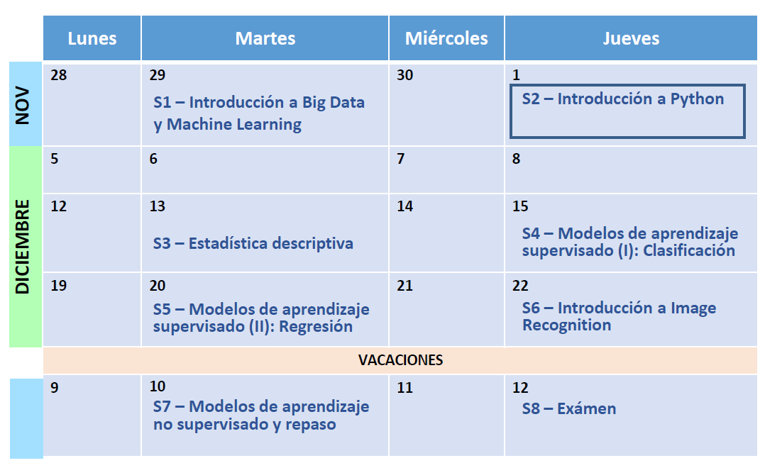
Digitalización en la Industria
MECATRÓNICA 4.0
Big Data y Machine Learning
Calendario
4

Slide 5

Objetivos de la sesión
Introducción a la programación en Python con enfoque en data science
Familiarizarse con los conceptos básicos de Pandas, Numpy y Matplotlib
Proporcionar conocimientos para en futuras sesiones crear un modelo de Machine Learning, desde la obtención de los datos hasta escoger el modelo y los mecanismos de validación según el tipo de problema
Suministrar herramientas y información adicional para profundizar en la temática sin necesidad de empezar de cero

Slide 6


Contenidos de la sesión
Introducción
Configuración python, entornos, IDEs…
Módulos, packages y librerías
Variables y tipos de variables
Floats, Ints, Strings, Bools, Complejos
Listas, diccionarios y tuplas
Operadores
Slicing
Listas y loops
Crear y modificar listas
Loops “for” (enumerate)
Loops while
List comprehensions
Estructuras condicionales
if , elif
6

Slide 7
Contenidos de la sesión
Funciones avanzadas
Lambda functions
Map, filter, reduce
Diccionarios y tablas de frecuencia
Crear un diccionario
Actualizar un diccionario
Crear tablas de frecuencia
Funciones
Funciones con más de un parámetro de entrada/salida
Argumentos por defecto
Lenguaje orientado a objetos
Classes
Objetos
Métodos
7

Slide 8
Contenidos de la sesión
Introducción a NumPy
Arrays operation
Boolean indexing
Introducción a Pandas
Abrir archivos y crear DataFrames
Combinar y transformar datos en pandas
Lectura/escritura de archivos de texto (e.g. csv, excel)
Creación de gráficos
Matplotlib
Line charts, Bar charts, histograms, Scatter Plots, Box Plots, etc.
8

Slide 9
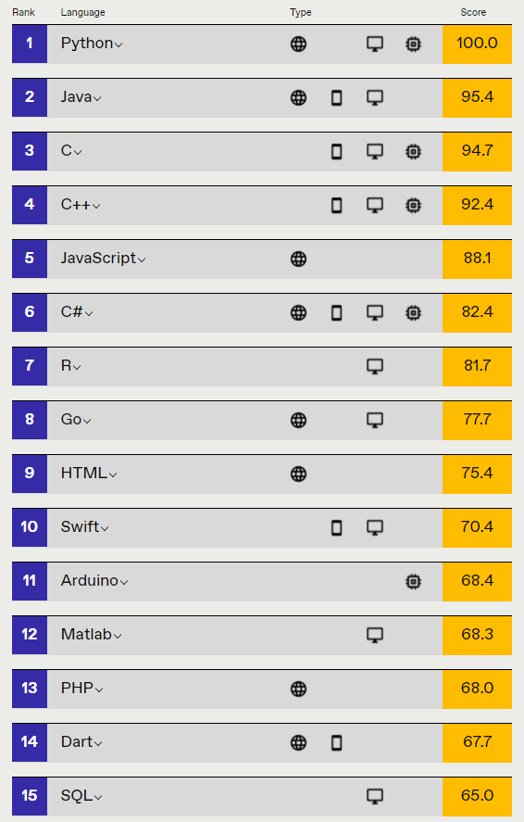
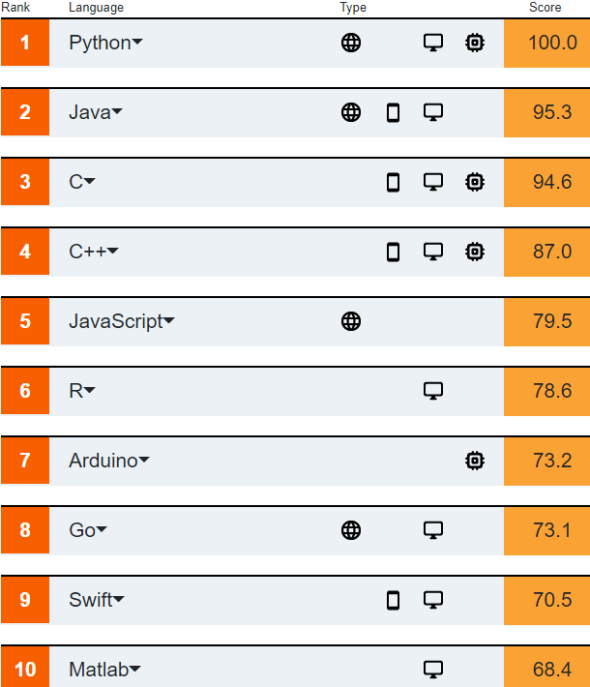
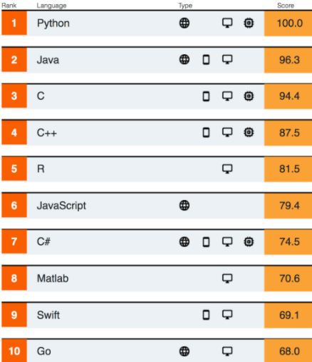
Introducción
Ranking anual de IEEE Spectrum 2021
¿Por qué Python?
Intuitivo y simple
Portable a cualquier plataforma
Open source
Gran cantidad de bibliotecas disponibles
“…Python’s popularity is driven in no small part by the vast number of specialized libraries available for it, particularly in the domain of artificial intelligence…”
9
https://spectrum.ieee.org/top-programming-languages/

Slide 10
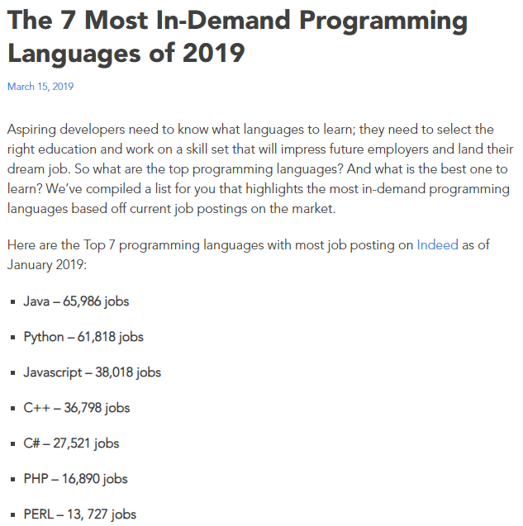
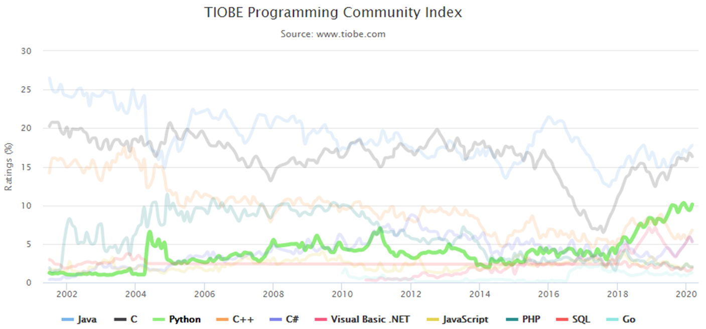
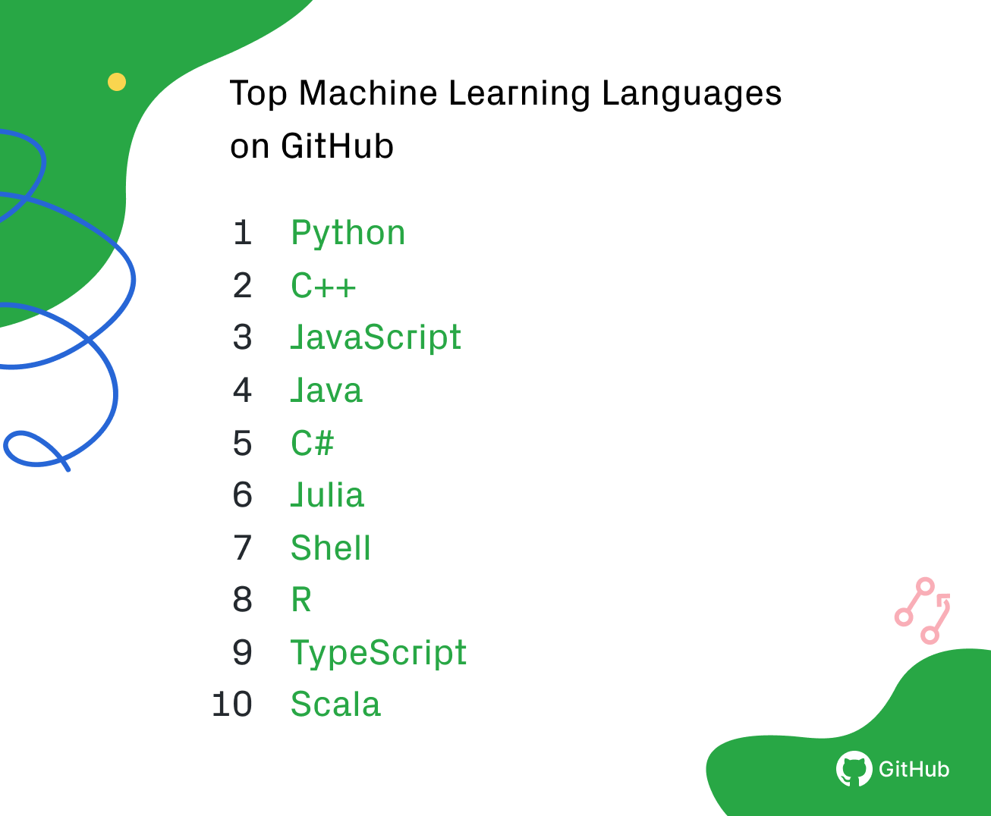
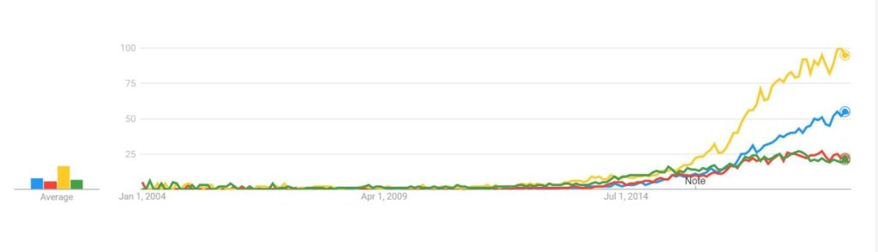
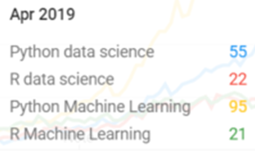
¿Por qué Python?
Image Source – Google Trends

Slide 11
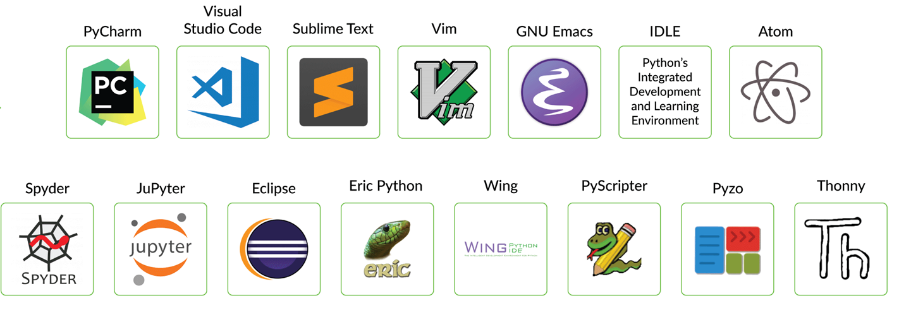
Python IDEs
Herramienta para crear, testear y debugar un código en Python

Slide 12
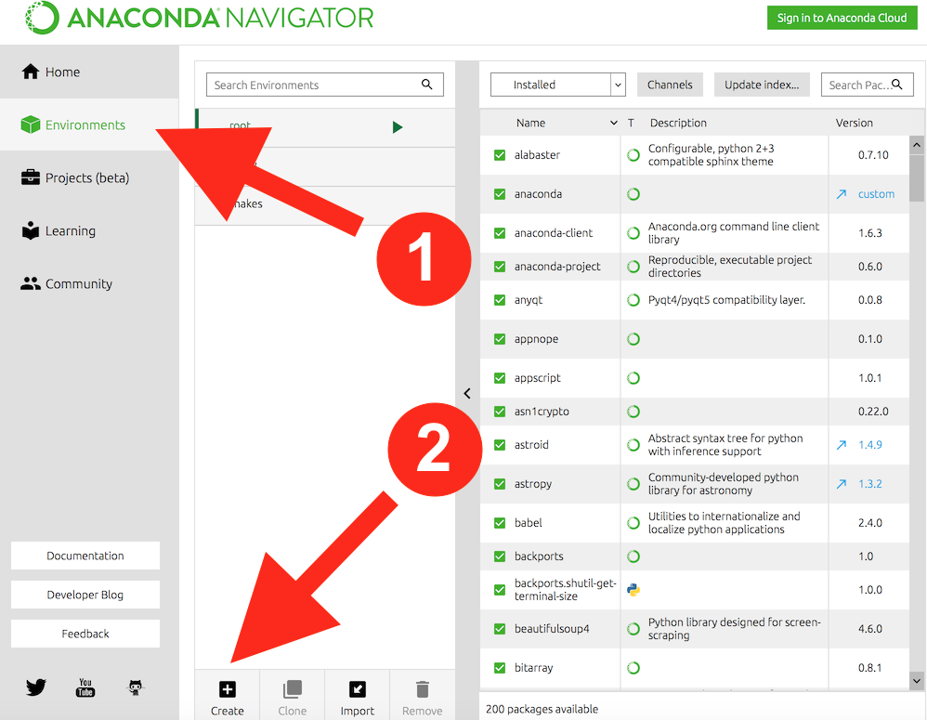
Environments
La creación de enviroments en Anaconda es útil para organizar las librerías instaladas.

Slide 13
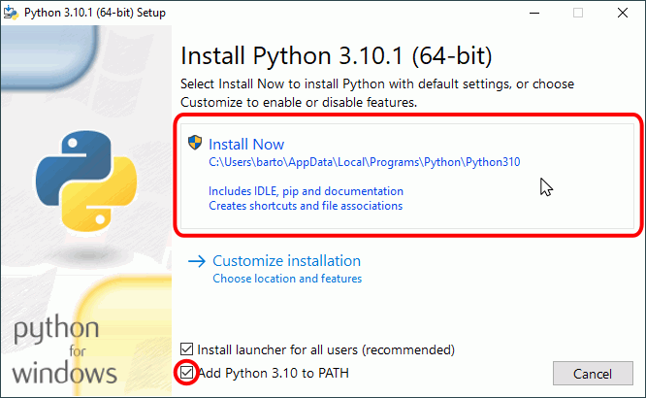
Instalar Python
En Windows:
www.python.org/downloads
Notes:
Comentar que hay varias versiones de Python
https://www.python.org/downloads/

Slide 14

Repositorio de GitHub del Módulo Big Data y Machine Learning
https://github.com/marcjene/Mecatronica4.0

Slide 15

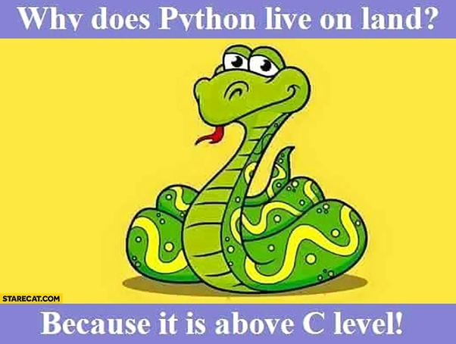
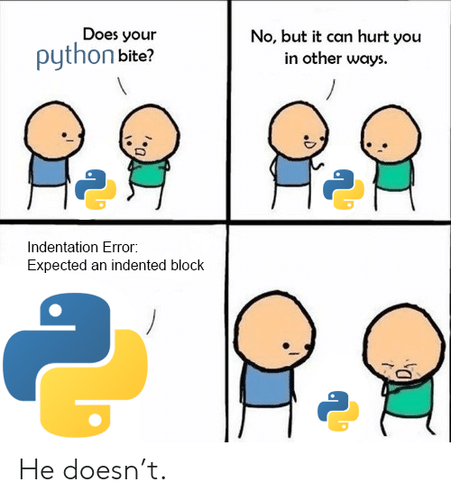
Para saber más…
http://python.org
www.kaggle.com/learn/python
www.learnpython.org
https://practice.geeksforgeeks.org/courses/Python-Foundation
15

